Slide 1
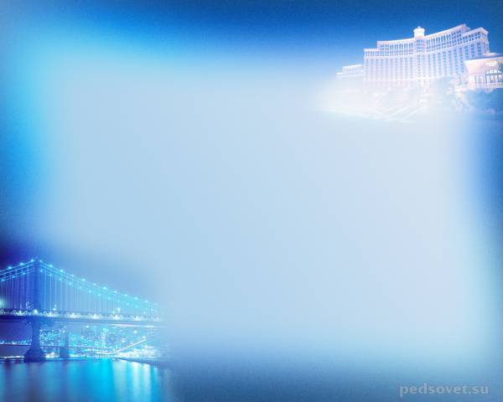
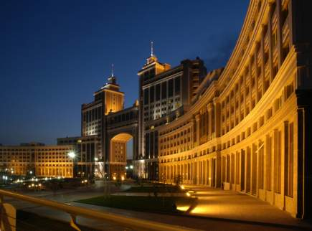
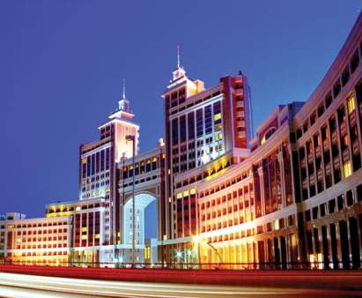
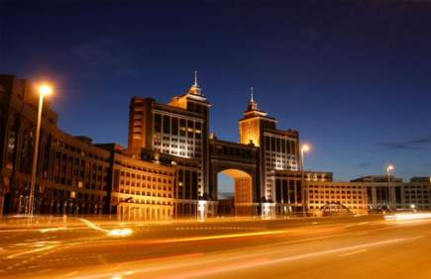
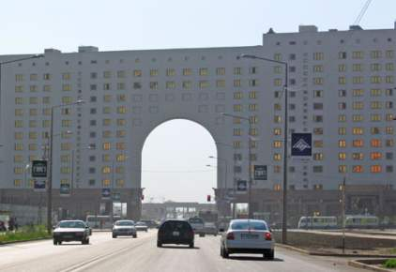
АСТАНА ҚАЛАСЫНА САЯХАТ
Қазақ тілі мұғалімі: Камалиева А.А

Slide 2
Сабақтың мақсаты Білімділік: Елорданың әсем ғимараттарымен танысу. Елорда туралы білімдерін кеңейту. Мәтінмен жұмыс жасау, оқушылардың сөйлеу тілдерін дамыту. Түрлі тапсырмалар орындау арқылы оқушылардың танымдық, шығармашылық қабілеттерін арттыру. Дамытушылық: Ауызекі сөйлеу дағдысын жетілдіру; оқушылардың дүниетанымын кеңейту; ауызша ойлау мен сөйлеу қабілетін дамыту; сөз тіркестерін және сөйлем құрау дағдысын қалыптастыру; Тәрбиелік:еліміздің көрікті жерлеріне деген қызығушылықтарын арттыру, бір-біріне көмек беруге.

Slide 3
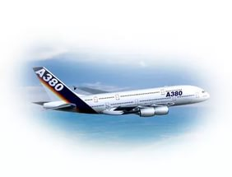
“Астана қаласына саяхат”
Сәлеметсіздер ме оқушылар . Бүгін біз сендермен “Астана қаласына саяхатқа” аттаңғалы отырмыз. Астана қаласына самолетпен ұшу үшін сендерге бір тапсырма орындау керек.

Slide 4
1 - тапсырма .
Бәйтерек
Елбасы
Жас
Астана
астана
Елорда
Әдемі

Slide 5
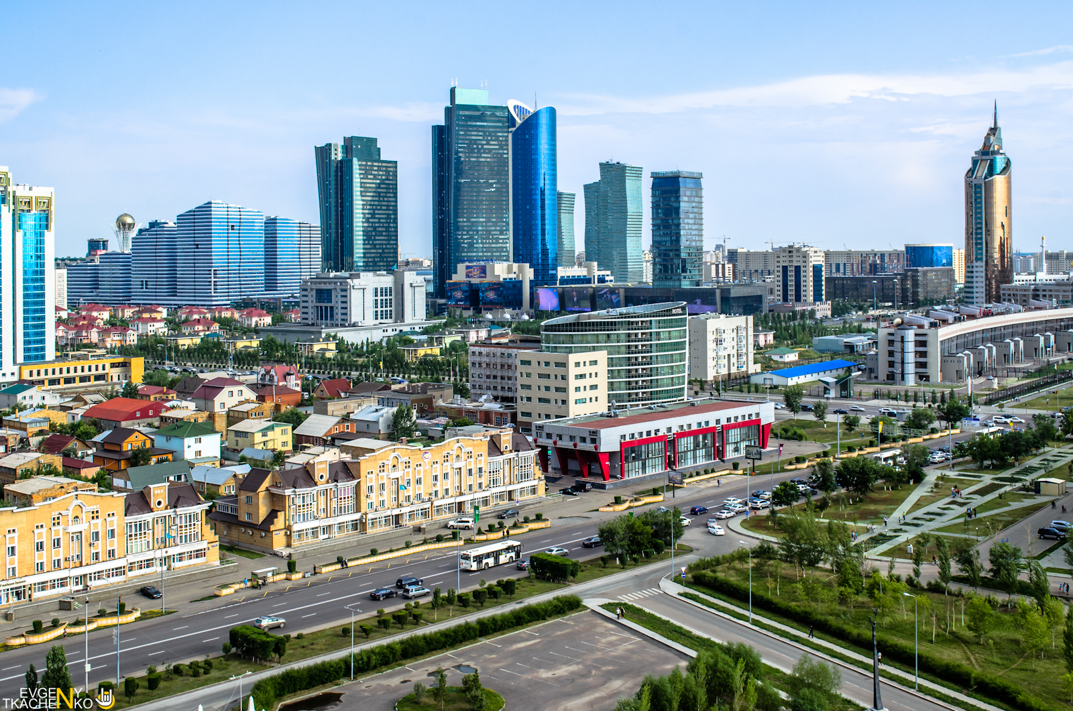
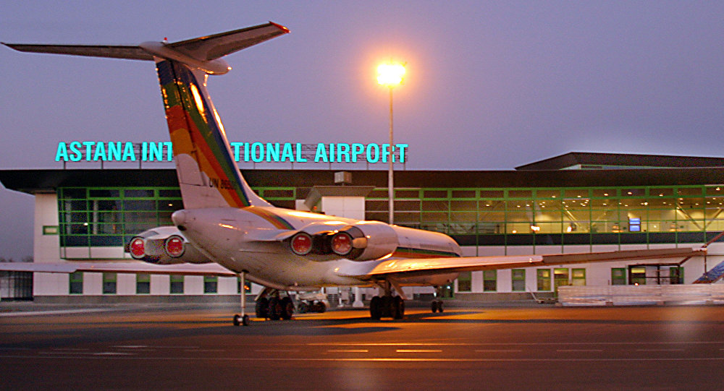
Біз елордамыз- ға келдік. Аэропорты- мыз тамаша екен.Авто бусқа отырып саяхатымызды жалғасты райық. Бірінші аялдамамыз Бәйтерек.Бәйтерекке кіру үшін 2 – тапсырма орындау керек.

Slide 6
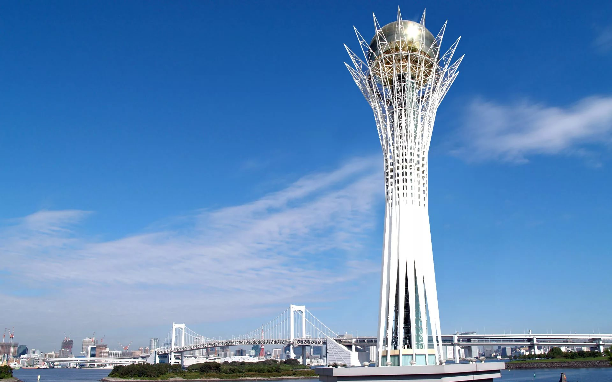
2 – тапсырма.Мәтінді оқу,аудару
Астана
Қазақстан Республикасының астанасы- Астана қаласы. Астананың бұрынғы аты-Ақмола
Ол Солтүстік Қазақстанның Ақмола облысында орналасқан.Астананың рәмізі - Бәйтерек. Қазіргі кезде Астана ең сұлу жас қала.Астанада ғажап зәулім ғимараттар салынып жатыр. Астананың жазы салқын, қысы суық.
Бас қалада Абайдың, С. Сейфуллиннің, Төле, Қазыбек, Әйтеке билердің ескерткіштері бар.
Астана күннен-күнге гүлденуде.Астананың болашағы зор. Астанаға қонақтар көп келеді.
Астана күні 6 шілде.

Slide 7
Екінші Пирамида аялдамасы. 3 – тапсырма. Мәтіннен жаңа сөздермен танысу.
Сөздік жұмысы:
орналасқан-расположен
рәмізі-символ
ғимарат-здание
ескерткіштер-памятники
гүлденуде-цветет
зәулім-высотный

Slide 8
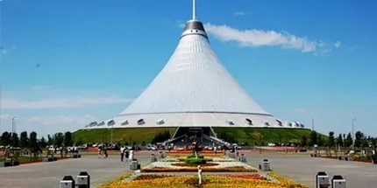
Үшінші Ханшатыр аялдамамыз.
4 – тапсырма.
Мәтіннен зат есімдерді анықтаңдар, сұрақ қойыңдар. Мысалы: Астана (не?)
Төле би (кім?) Ақмола (не?) Сәкен Сейфуллин (кім?)

Slide 9
Төртінші аялдамамыз. 5 – тапсырма .Мәтін арқылы диалог құрастыру.
- Астана қайда орналасқан?
- Астана Қазақстанның солтүстігінде орналасқан.
- Елордамыздың туған күні қашан?
- 6 шілдеде Астананың туған күні.
- Саған Астана қаласы ұнай ма?
- Иә, өте ұнайды.

Slide 10
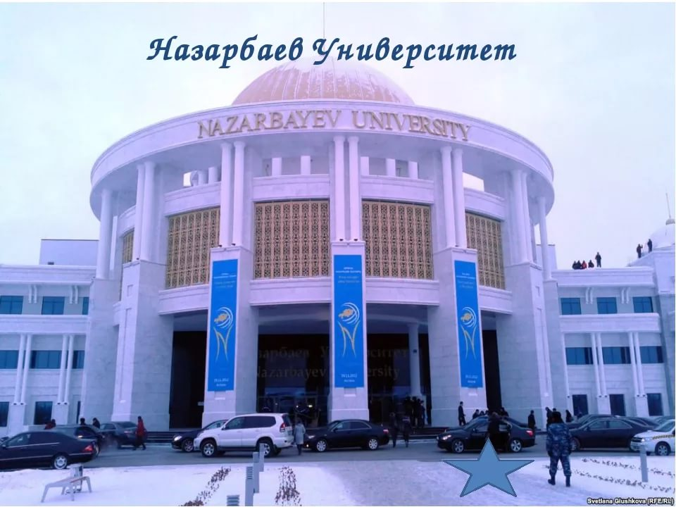
Cергіту сәті
Ал, балалар, тұрайық,
Алақанды ұрайық.
Оңға қарай бұрылып,
Солға қарай бұрылып,
Бір отырып, бір тұрып,
Бой сергітіп алайық.

Slide 11
Бесінші Мұхитарал аялдамасы. 6 – тапсырма. Қазақстан деген сөзге фонетикалық талдау.
Қазақстан

Slide 12
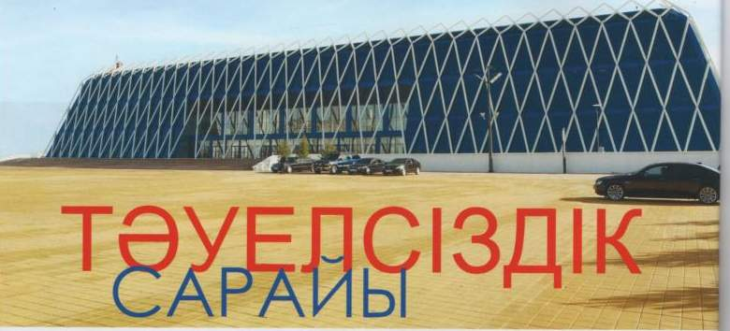
Алтыншы аялдамамыз Тәуелсіздік сарайы
7 – тапсырма . Астана туралы өлеңдер
Астанам! Ару қалам, асқақ ордам,
Қалың жұрт, қазағыма қақпа болған.
Ту ұстап, тұлпар мінген бабаларым,
Бермеген ел намысын жатқа қолдан
Киелі менің Елордам,
Арудай сұлу таранған.
Береке-бірлік, достықтың
Тұнығынан нәр алған.
Елбасы асар қылып, ел шақырды,
Құдайым, халық қолдап қала салды.
Дүниеде теңдесі жоқ құрылыс болды.
Астанасы,
Қазақтың елордасы Әлемдік деңгейдегі қала болды.

Slide 13
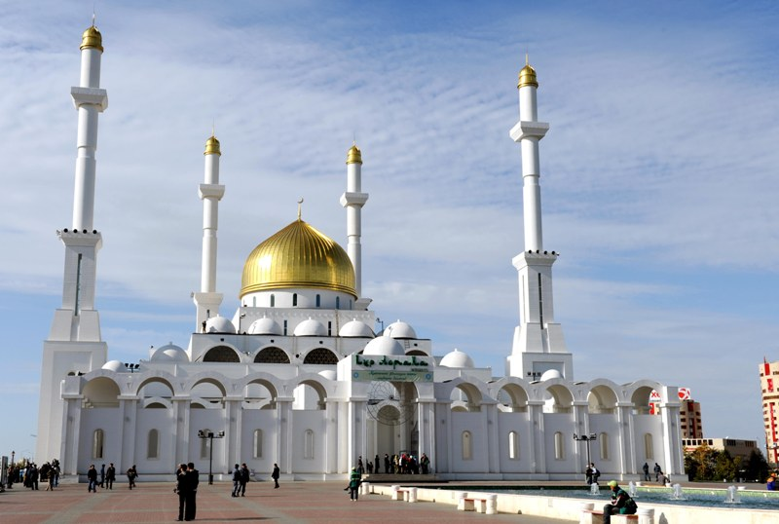
Жетінші мешіт аялдамасы. 8 - тапсырма. Сайысын өткізу. Мақал – мәтелді аяқта
Отансыз адам - .......(ормансыз бұлбұл).
Отан үшін ........
(отқа түс)

Slide 14
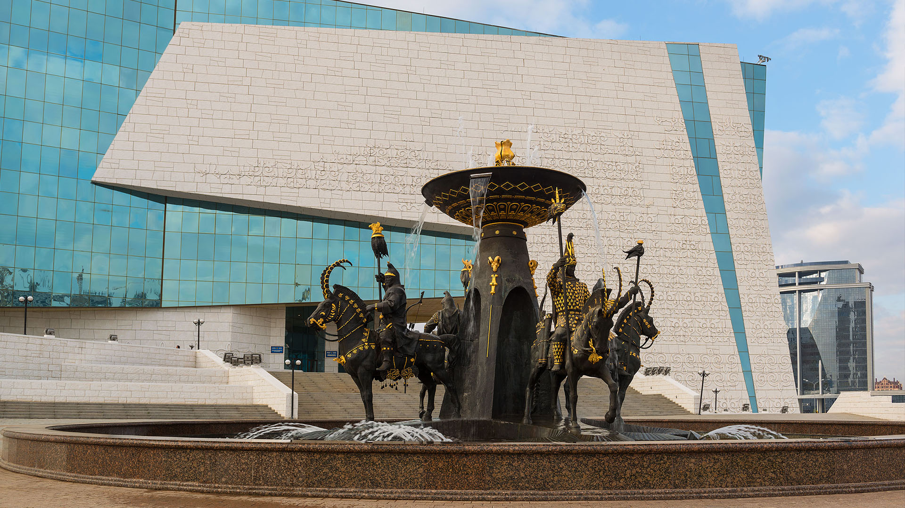
Сегізінші ҚР Ұлттық мұражай аялдамасы. 9 – тапсырма. Сөздермен сөйлем құрастыру
Әдемі,жас, қала,Астана
6, Астана, шілде, күні
ең ,кезде, жас, Астана, сұлу, қала, Қазіргі
рәмізі – Бәйтерек,Астананың

Slide 15
Ал енді саяхатымыз аяқталды.
Астана қаласына барған саяханымыз ұнады ма?
Қазақстан Республикасының астанасы қай қала ?
Не білдік?
Астана қаласы әдемі ме?
Астананың бұрынғы аты қандай?
Астана күні қашан?

